Slide 1
MADS S11: Lean Software Development
(Bloque 4 - Lean y Kanban)

Slide 2


El tweet de la semana

Slide 3
Orígenes de los sistemas de fabricación lean

Slide 4

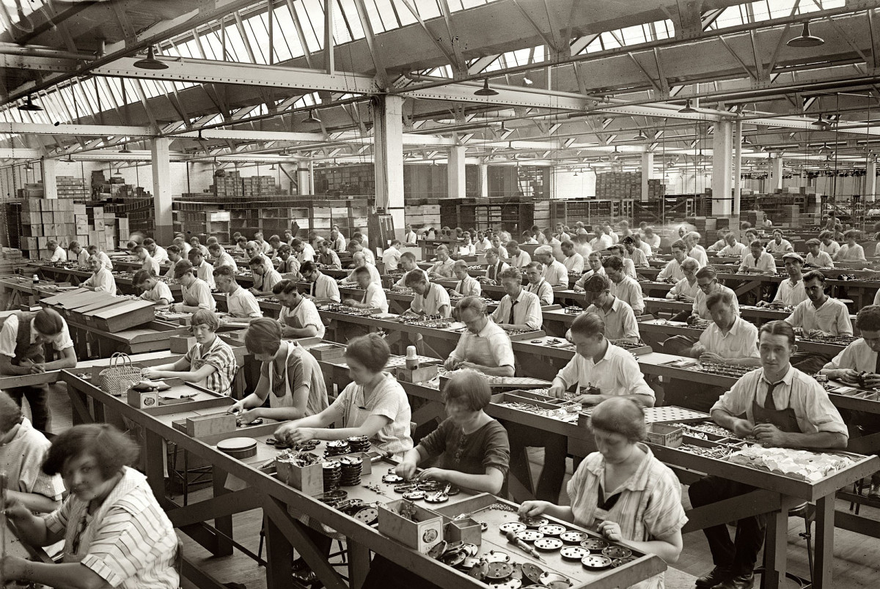

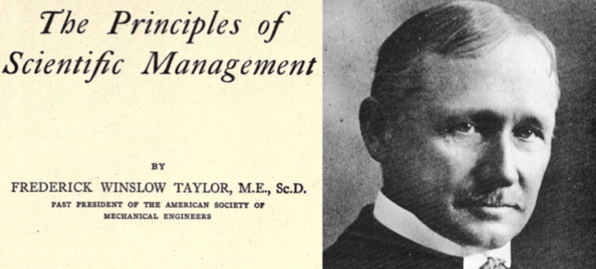

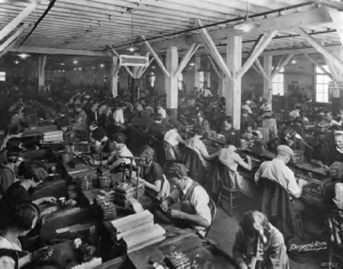

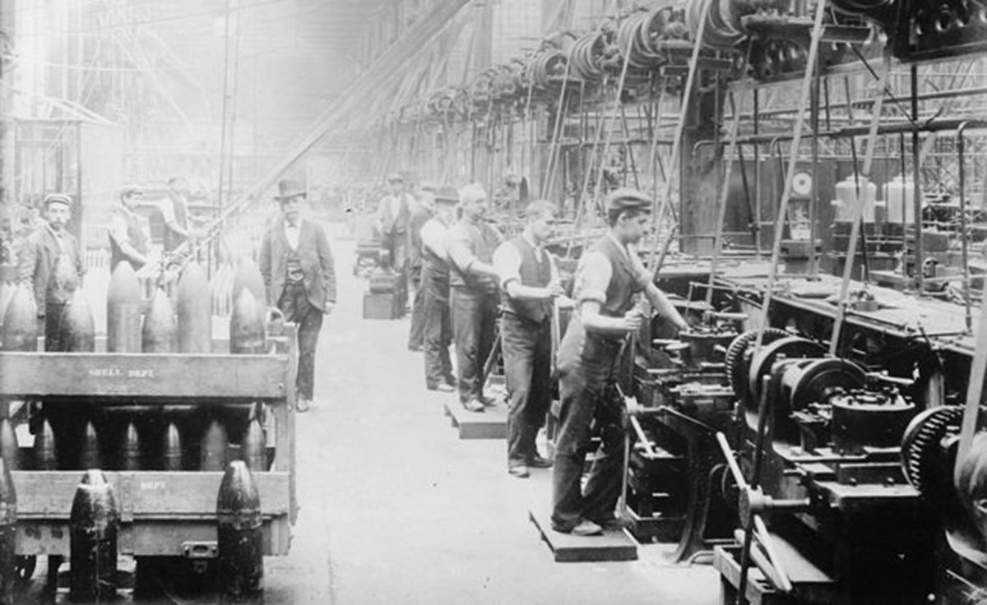
Frederick Taylor - Taylorismo (1880)

Slide 5

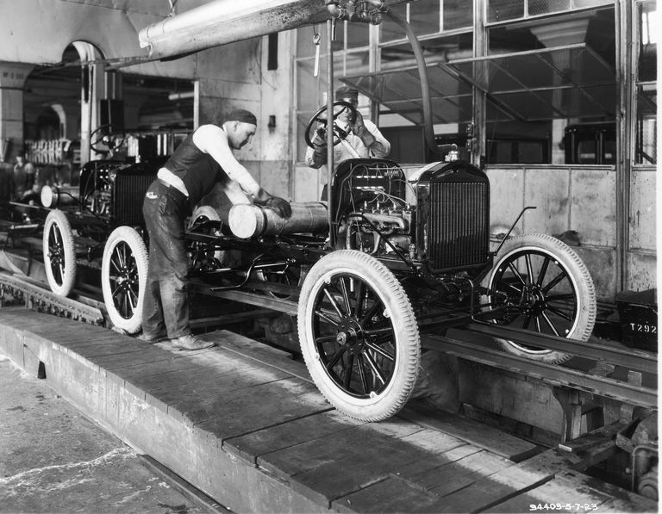

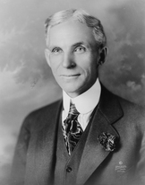

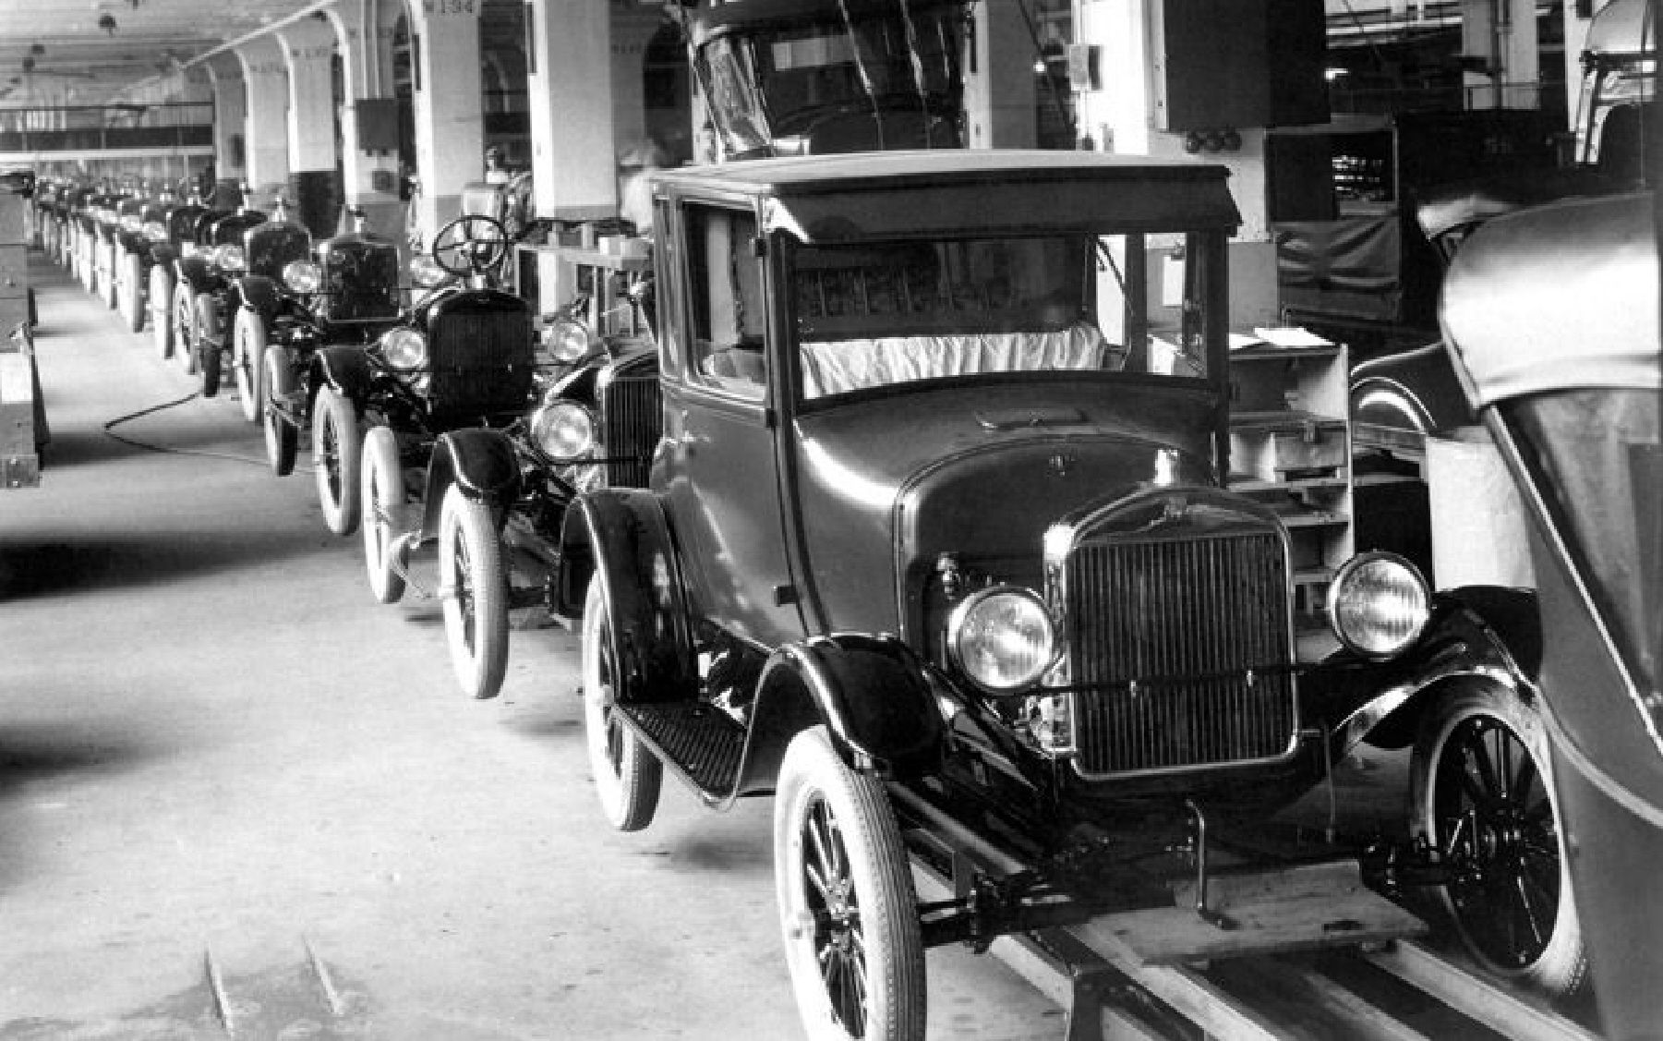

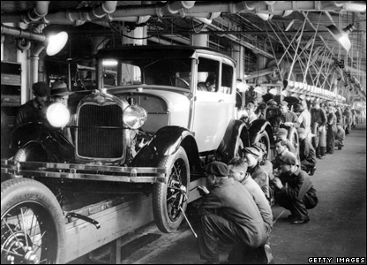
Henri Ford - Fordismo (1910)

Slide 6



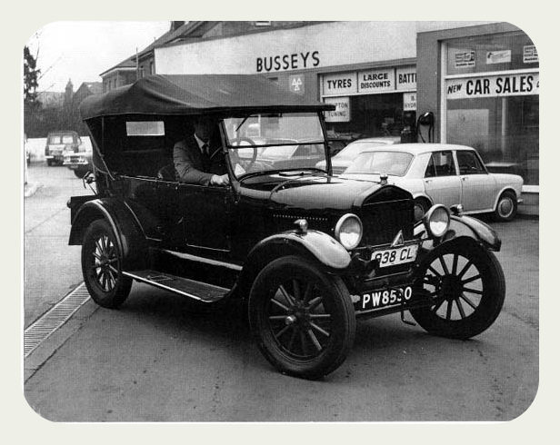
Ford Modelo T
15 millones de unidades (1910-1927)
10.000 coches diarios en 1925
En 1920 la mitad de coches del mundo eran Fords

Slide 7

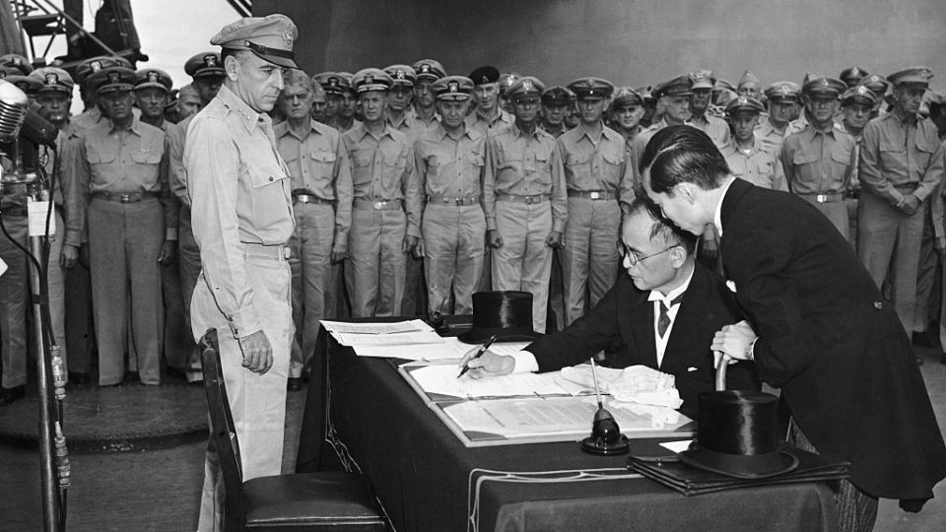
Japón 1945

Slide 8

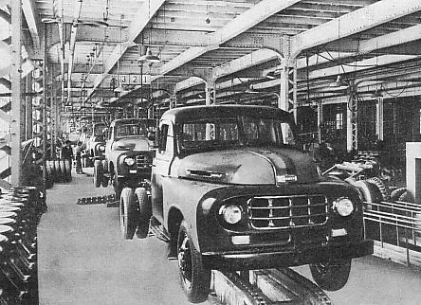



Taiichi Ohno - Toyota (1950)
Toyota Production System (TPS)

Slide 9
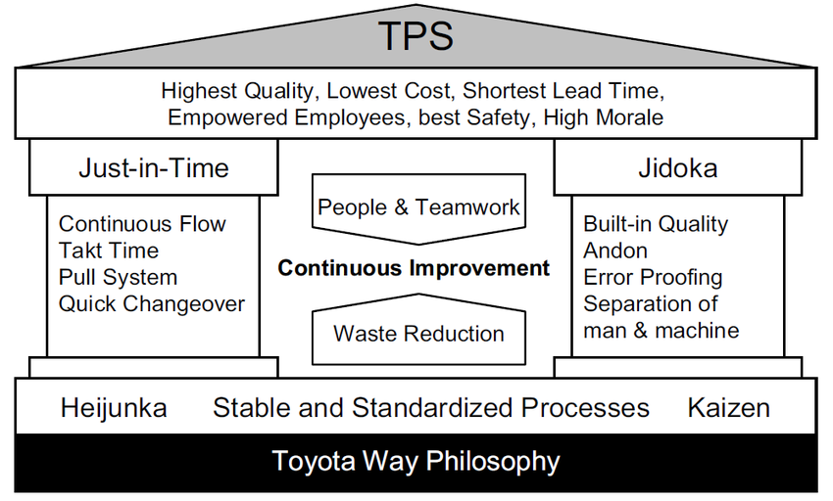
Toyota Production System
Automatización con supervisión humana
自働化
自動化
Automatización
+
人
Persona

Slide 10






Popularización TPS (1990)
1988
1991
1996

Slide 11
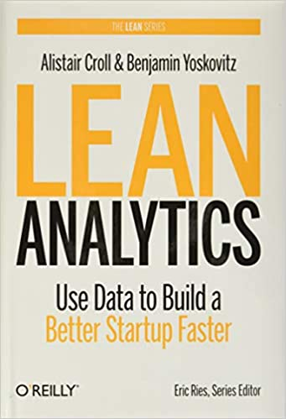





Popularización Lean (2010)

Slide 12
Algunas técnicas lean

Slide 13
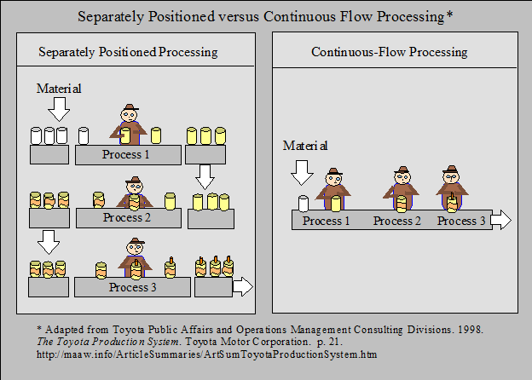
Flujo de trabajo
Se construye un flujo de proceso y en cada paso se le añade valor al producto.
Hay que optimizar el flujo: hacerlo lo más continuo, predecible y corto posible.

Slide 14
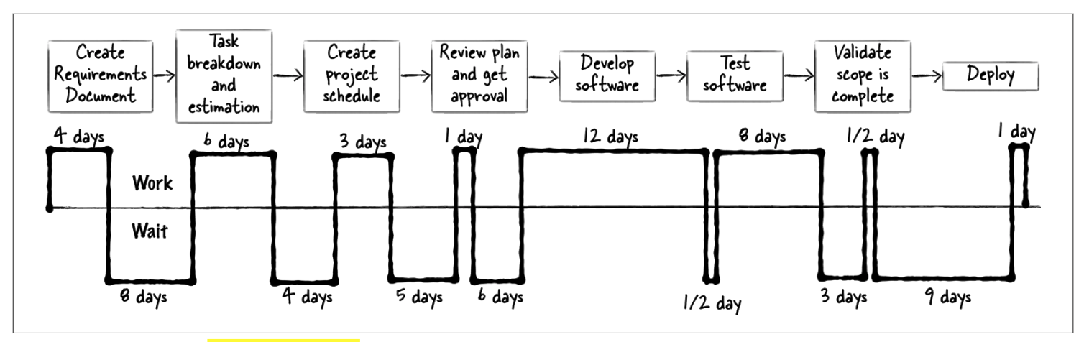
Value Stream Mapping

Slide 15
無駄 muda (waste, desperdicio)

Slide 16
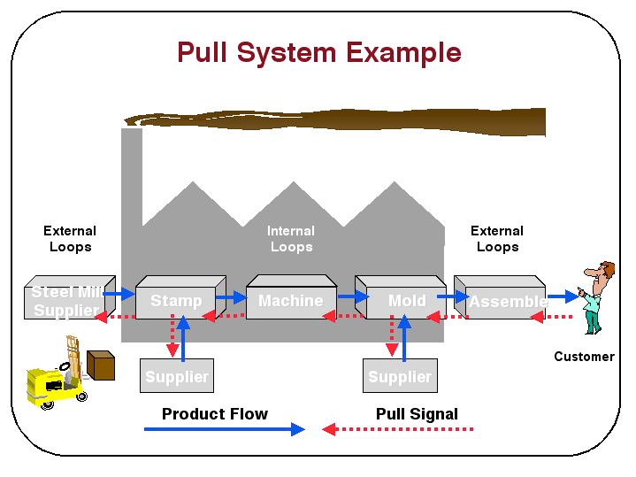

Slide 17


Slide 18
WIP Limit

Slide 19
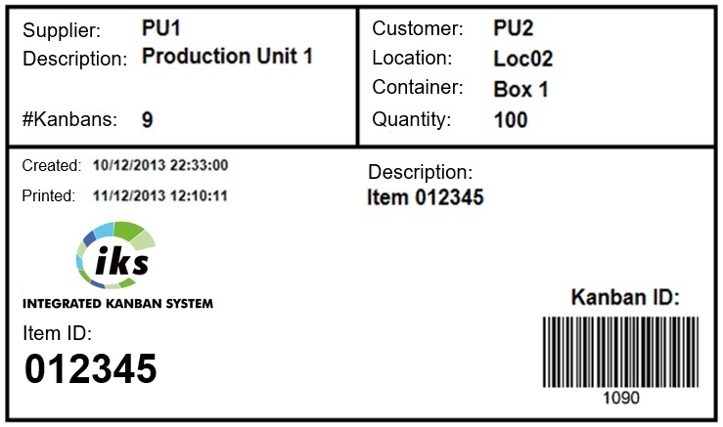
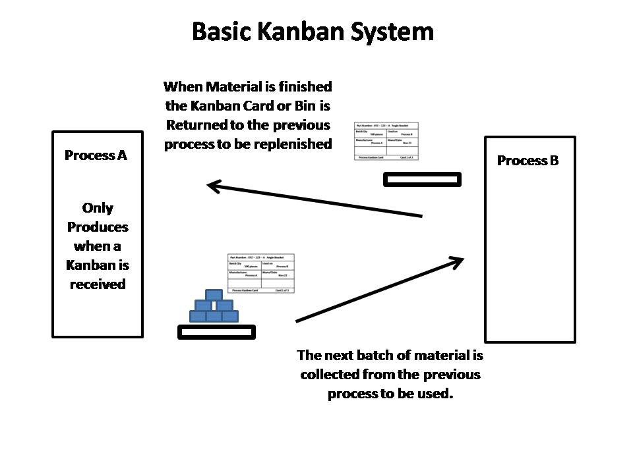
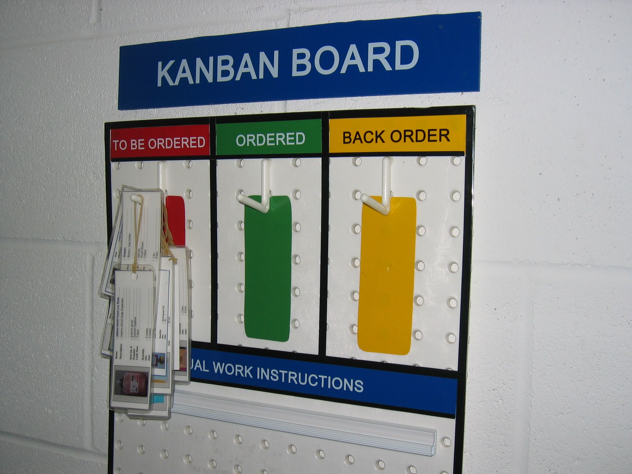
看板 Kanban

Slide 20
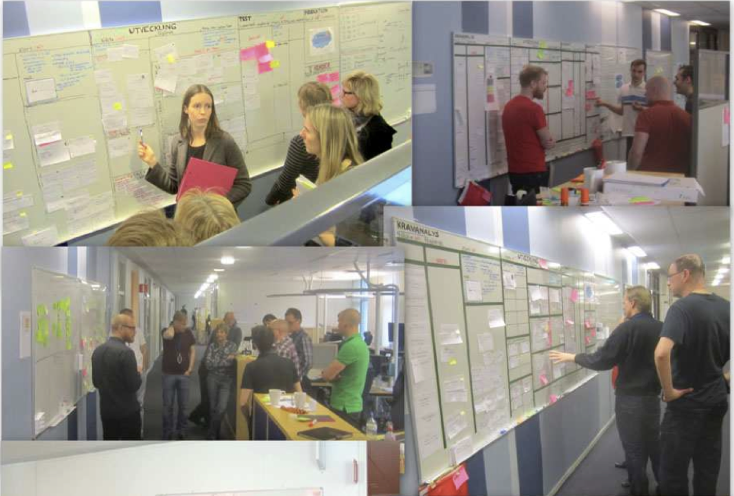
Tableros Kanban en desarrollo de software

Slide 21
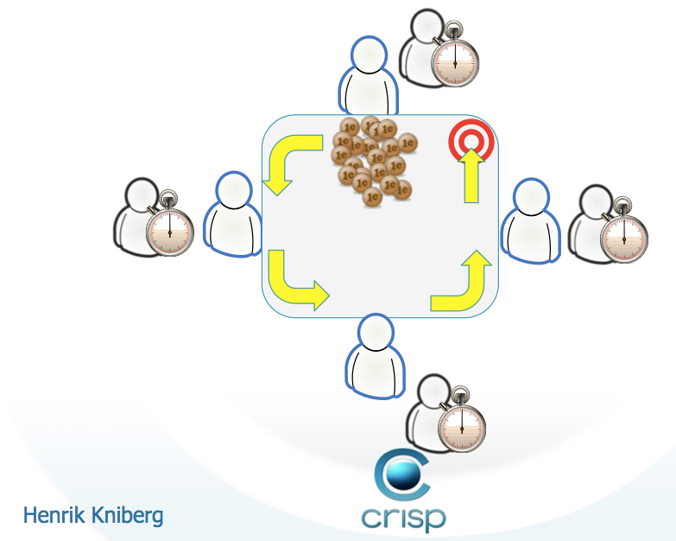
Juego: Pasar las monedas

Slide 22

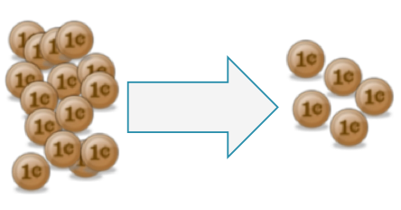
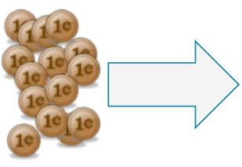

3 rondas
Cada encargado:
Pone en marcha el cronómetro cuando su trabajador recibe la moneda #1
Para el cronómetro cuando el trabajador envía su moneda #20
¿Cuánto tarda cada trabajador? | Ronda 1 | Ronda 2 | Ronda 3
Lisa
David
Martín
María
¿Cuándo recibe el cliente la primera moneda?
¿Cuándo recibe el cliente la última moneda?
Ronda 1: tamaño del batch 20
Ronda 2: tamaño del batch 5
Ronda 3: tamaño del batch 1

Slide 23
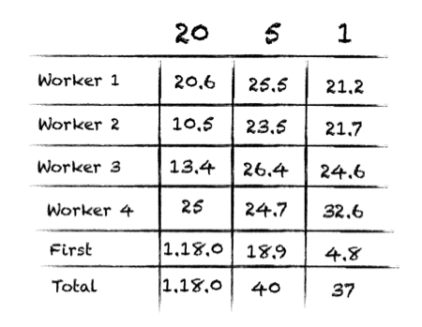
Resultado típico

Slide 24
Algunas preguntas
¿Qué ha pasado con el tiempo total? ¿Por qué?
¿Qué ha pasado con el tiempo de cada trabajador individual? ¿Por qué?
¿Cómo se sentían en cada ronda? ¿Ha sido estresante? ¿Cuándo ha sido más calmado?
¿Se puede trasladar esto al desarrollo de software?
¿Qué representan las monedas?
¿Qué no es aplicable en el desarrollo de software?

Slide 25

El tweet de la semana

Slide 26
El desarrollo de software como un proceso de fabricación

Slide 27
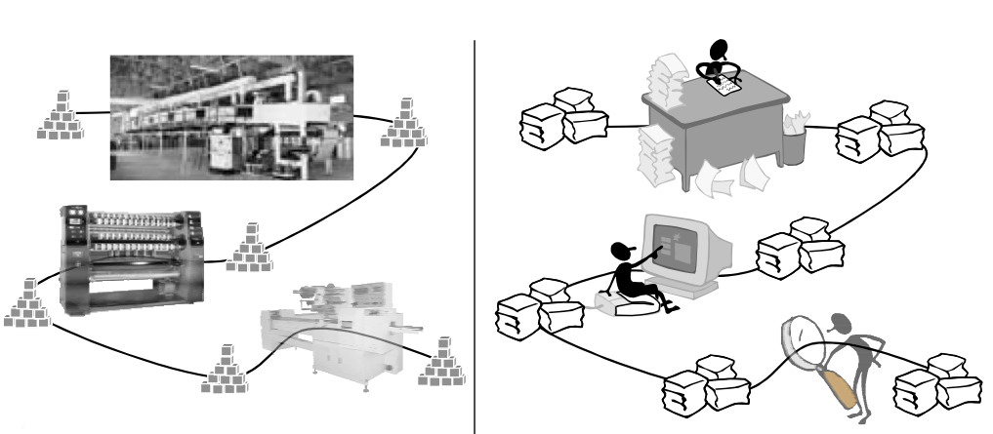

Slide 28
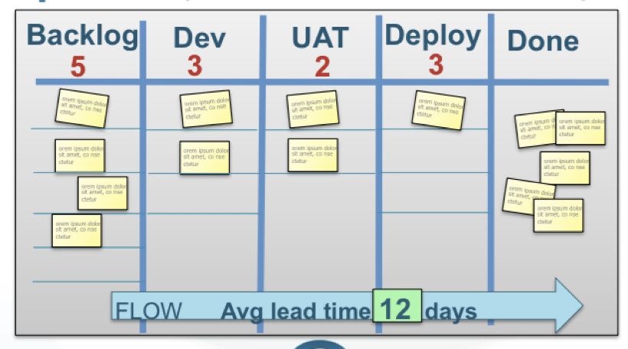
Historia de usuario

Slide 29
Inventario en software

Slide 31
Lean Software Development

Slide 32

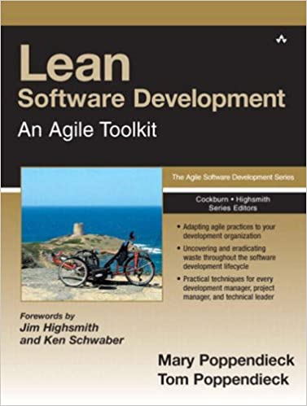
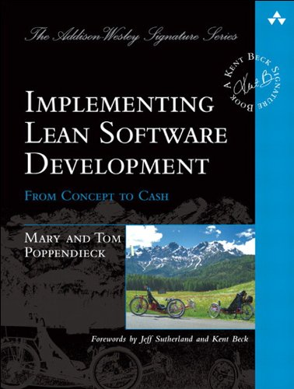
Mary Poppendieck
2003
2006

Slide 33
Principios de lean software development

